Slide 1
Utilizando HockeyApp Despliegue continuo
Javier Suárez

Slide 2


Javier Suárez Ruiz
Software Developer at Plain Concepts
Microsoft MVP Windows Platform Development
Blog: http://geeks.ms/blogs/jsuarez
Email: javiersuarezruiz@hotmail.com
Twitter: @jsuarezruiz

Slide 3
Mobile DevOps
Integración Continua
¿Qué es?
DEMO
PR y reglas
DEMO
HockeyApp
¿Qué es?
Entrega continua
DEMO
Analíticas
DEMO

Slide 4
“Mobile DevOps”

Slide 5
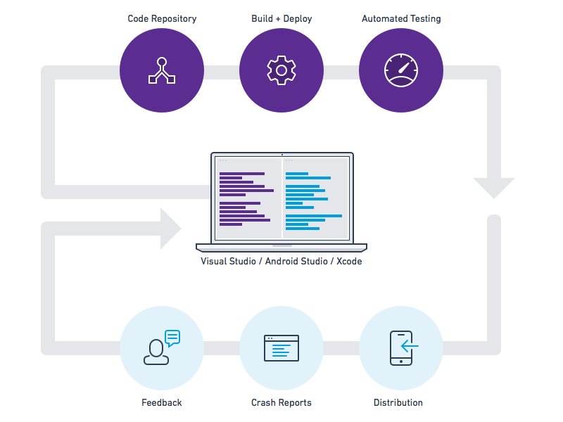
¿Qué queremos decir con DevOps”?
Optimizar el Desarrollo de las apps móviles
Releases frecuentes al cliente
Mantener (y aumentar) constantemente la calidad
Monitorear la salud y calidad de la aplicación en tiempo real
Automatizar el proceso que sea repetible & sostenible
Continuous Integration (CI)
Continuous Delivery (CD)
Continuous Monitoring (CM)

Slide 6
Continuous Integration (CI)
¿Cómo interamos rápido pero manteniendo la calidad?
Recomendaciones:
Server que haga build en cada check-in
Test automáticos que se ejecuten en cada build
En caso necesario (o posible) utilizar test cloud para aumentar la cobertura de dispositivos

Slide 7
Integración Continua con VSTS con Apps UWP y Xamarin

Slide 8
Visual Studio Team Services (VSTS) / TFS
Control de código
Git y Team Foundation Version Control (TFVC)
Repos privados ilimitados
Agile Planning
Work item tracking
Kanban, backlogs, task boards
Integración Continua
Agentes de build Cloud-hosted
Soporte de build para todas las plataformas móviles
Integración con test clouds

Slide 9
VSTS, Pull Request y CI

Slide 10
Entrega Continua
¿Cómo obtener feedback de los testers de forma rápida t efectiva en cada build?
Recomendaciones:
Preparar programa de betas para recopilar feedback
Automatizar el despliegue de nuevas builds desde el server de integración continua
Monitorear los reportes de errores para capturer problemas cuanto antes

Slide 11
HockeyApp

Slide 12




HockeyApp – Las claves
Reporte de errores
Métricas
Sube las builds, notica a usuarios, instala la app en dispositivos
Entender como usan la app los usuarios
Distribución de betas
Tracking de la calidad de la app y obten reports de errores

Slide 13
Distribución de betas
Distribución sencilla de builds s los beta testers o usuarios
Distribuye y actualize las apps vía web
Gestión de usuarios y equipos para limitar el nivel de acceso

Slide 14
Distribución continua

Slide 15
Monitorización continua
¿Cómo mejorar la app y entender como los usuarios la utilizán?
Recomendaciones:
Tracking de descargas, errors etc
Instrumentazión de la app con eventos personalizados para entender major como se usa la app
?

Slide 16
Reportes de errores
Con HockeyApp, podemos entender dónde, cómo y con que frecuencia ocurren los errores
Obtener reportes de errores de builds no .Net

Slide 17
Monitorización continua

Slide 18
Entonces, ¿qué nos aporta “Mobile DevOps”?
Automatización de nuestras build y proceso de release utilizando VSTS
Mantener la calidad de la app con el uso de tests (Perfecto Mobile, Xamarin Test Cloud)
Capturar reports de errores y uso desde HockeyApp

Slide 19
Preguntas y respuestas.
¿Dudas?
P&R

Slide 20
Utilizando HockeyApp
Javier Suárez

